Slide 1
Pelatihan Microsoft® Office
Excel® 2007
Membuat buku-kerja pertama anda
Notes:
[Catatan untuk pembimbing:
Untuk bantuan detil dalam menyuaikan pola acu ini, lihatlah pada salindia paling akhir. Juga, lihatlah pada teks pelajaran tambahan dalam panel catatan dari beberapa salindia.

Slide 2
Isi Kursus
Gambaran luas: Memulai dari mana?
Pelajaran 1: Bertemu dengan buku-kerja
Pelajaran 2: Memasukkan data
Pelajaran 3: Mengedit data dan merevisi lembar-kerja
Setiap pelajaran menyertakan daftar tugas yang di sarankan dan sekumpulan pertanyaan ujian.

Slide 3

Gambaran luas: Memulai dari mana?
Anda telah diminta untuk memasukkan data dalam Excel 2007, tapi anda belum pernah bekerja dengan Excel. Dari manakah anda memulai?
Atau mungkin anda pernah bekerja di Excel tetapi masih berpikir bagaimana melakukan beberapa dasar seperti memasukkan dan mengedit teks dan angka, atau menambah dan menghapus kolom dan baris.
Disinilah anda belajar ketrampilan yang diperlukan untuk bekerja dalam Excel dengan cepat dan tanpa kekhawatiran.

Slide 4
Tujuan kursus
Membuat buku-kerja baru.
Memasukkan teks dan angka.
Mengedit teks dan angka.
Menyisipkan dan menghapus kolom dan baris.

Slide 5
Pelajaran 1
Berkenalan dengan buku-kerja

Slide 6
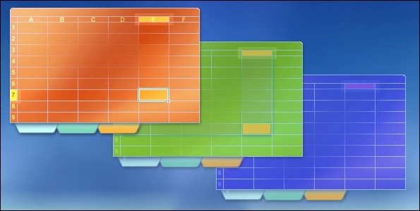
Berkenalan dengan buku-kerja
Saat anda memulai Excel, anda berhadapan dengan sebuah kisi kosong besar yang terbuat dari kolom, baris dan sel.
Jika anda baru di Excel, anda mungkin berpikir apa yang harus dilakukan selanjutnya.
Jadi kursus ini akan mulai membatu anda untuk lebih nyaman dengan beberapa dasar Excel yang akan memandu saat anda memasukkan data dalam Excel.
Notes:
Apa lagi yang anda lihat saat anda memulai Excel? Terdapat abjad melintasi bagian atas dan angka kebawah di bagian kiri. Dan juga terdapat tab dibagian bawah yang bernama lembar1, lembar2, dan seterusnya.

Slide 7
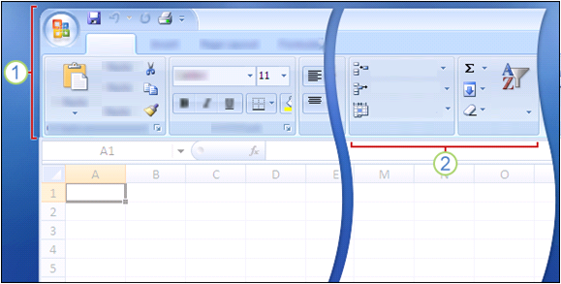
Pita
Ban pada bagian atas jendela Excel 2007 disebut Pita.
Awal
Sisipkan
Hapus
Pilah &
Filter
Format
Sel
Mengedit
Pita terdiri dari beberapa Tab yang berbeda, setiap tab berhubungan dengan jenis kerja tertentu yang dilakukan orang dalam Excel.
Anda mengklik tab pada bagian paling atas Pita untuk melihat perintah yang berbeda pada setiap tab.

Slide 8
Pita
Pada tab Awal, disebelah kiri berisi setiap perintah sehari-hari yang digunakan kebanyakan orang.
Awal
Sisipkan
Hapus
Pilah &
Filter
Format
Sel
Mengedit
Gambar disamping mengilustrasikan perintah tab Awal pada Pita.
Pita terbentang di atas jendela Excel.
Perintah pada Pita diatur dalam grup kecil yang berhubungan. Sebagai contoh, perintah untuk bekerja dengan isi sel di kelompokkan bersama dalam kelompok Mengedit, dan perintah untuk bekerja pada sel dikelompokkan dalam grup Sel.

Slide 9
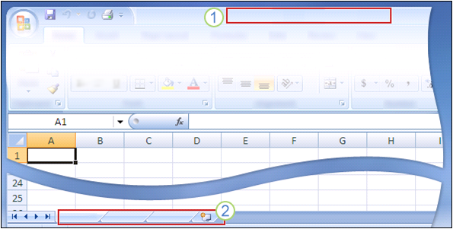
Buku-kerja dan lembar-kerja
Saat anda memulai Excel, anda membuka sebuah berkas yang disebut buku-kerja.
Setiap buku-kerja baru terdapat tiga lembar-kerja tempat anda memasukkan data.
Buku1 – Microsoft Excel
Lembar1
Lembar2
Lembar3
Inilah caranya.
Yang terlihat adalah sebuah lembar-kerja kosong dalam buku-kerja baru.
Buku-kerja pertama yang akan anda buka disebut Buku1. Judul ini muncul pada bilah diatas jendela sampai anda mengamankan buku-kerja dengan judul anda sendiri.
Notes:
Lembar-kerja sama seperti halaman dalam sebuah dokumen dalam arti di sanalah tempat anda memasukkan teks dan angka. Lembar-kerja juga terkadang disebut sebagai “lembar-bentang.”

Slide 10
Buku-kerja dan lembar-kerja
Saat anda memulai Excel, anda membuka sebuah berkas yang disebut buku-kerja.
Setiap buku-kerja baru terdapat tiga lembar-kerja tempat anda memasukkan data.
Buku1 – Microsoft Excel
Lembar1
Lembar2
Lembar3
Yang terlihat adalah sebuah lembar-kerja kosong dalam buku-kerja baru.
Tab lembar muncul pada bagian bawah jendela. Merupakan ide yang bagus untuk mengganti nama tab lembar tersebut agar informasi pada setiap lembar dapat diidentifikasi dengan mudah.
Notes:
Sebagai contoh, anda mungkin memiliki tab lembar yang disebut Januari, Februari, dan Maret untuk anggaran atau nilai siswa untuk bulan-bulan tersebut, atau PantaiUtara dan PantaiBarat untuk wilayah penjualan, dan sebagainya.

Slide 11
Buku-kerja dan lembar-kerja
Anda mungkin juga berpikir bagaimana membuat sebuah buku-kerja baru.
Buku1 – Microsoft Excel
Inilah caranya.
Lembar1
Lembar2
Lembar3
Klik Tombol Microsoft Office pada bagian kiri-atas dari jendela.
Klik Baru.
Dalam jendela Buku-kerja Baru, klik Buku-kerja kosong.
Notes:
Tips:
Anda dapat menambahkan lembar-kerja jika anda memerlukan lebih dari tiga. Atau jika anda tidak perlu sebanyak tiga, anda dapat menghapus satu atau dua (tapi ini tidak perlu anda lakukan).
Anda juga dapat menggunakan pintasan papan-tombol untuk berpindah antar lembar.

Slide 12
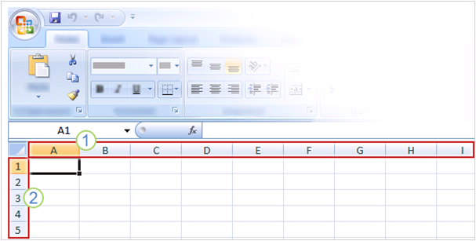
Kolom, baris, dan sel
Lembar-kerja terbagi atas kolom, baris, dan sel.
Itulah kisi yang anda lihat saat anda membuka sebuah buku-kerja.
Kolom berawal dari atas sampai bawah pada lembar-kerja secara vertikal. Setiap Kolom memiliki judul abjad di atas nya.
Baris melintasi lembar-kerja, secara horisontal. Setiap Baris juga memiliki judul. Judul Baris merupakan angka, dari 1 sampai 1,048,576.
Notes:
Lebih banyak tentang Kolom: 26 kolom pertama berlabel dari A sampai Z. setiap lembar kerja berisi 16,384 kolom seluruhnya, jadi setelah Z abjad akan mulai lagi dalam pasangan, AA sampai AZ. Setelah AZ, pasangan angka memulai lagi dengan kolom BA sampai BZ, dan seterusnya, sampai seluruh 16,384 kolom memiliki judul abjad, dan berakhir dengan XFD.

Slide 13
Kolom, baris, dan sel
Lembar-kerja terbagi atas kolom, baris, dan sel.
Itulah kisi yang anda lihat saat anda membuka sebuah buku-kerja.
Judul abjad pada kolom dan judul angka pada baris memberitahukan anda dimana anda berada pada lembar-kerja saat anda mengklik sebuah sel.
Judul tersebut bergabung untuk membentuk alamat sel. Sebagai contoh, sel pada persilangan kolom A dan baris 3 disebut sel A3. Ini juga disebut sebagai referensi sel.
Notes:
Anda akan belajar lebih banyak mengenai referensi sel dalam bagian selanjutnya.

Slide 14
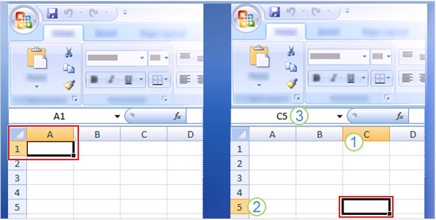
Sel adalah tempat dimana data mengalir
Sel merupakan tempat dimana anda memulai bisnis dan memasukkan data dalam sebuah lembar-kerja.
Gambar di sebelah kiri menampilkan apa yang anda lihat saat membuka sebuah buku-kerja baru.
Sel pertama pada sudut kiri-atas dari lembar-kerja adalah sel aktif. Berkerangka hitam, menandakan setiap data apa saja yang anda masukkan akan masuk ke sana.
Notes:
Sel yang pertama (atau salah satu yang terdekat) merupakan tempat yang baik untuk mulai memasukkan data dalam kebanyakan kasus.

Slide 15
Sel adalah tempat dimana data mengalir
Anda dapat memasukkan data dimana saja anda suka dengan mengklik sel mana saja dalam lembar-kerja untuk memilih sel.
Saat anda memilih sel mana saja, sel tersebut akan menjadi aktif. Seperti yang dijelaskan sebelumnya, sel tersebut akan berkerangka hitam.
Judul untuk kolom dan baris dimana sel berada juga tersorot.

Slide 16
Sel adalah tempat dimana data mengalir
Anda dapat memasukkan data dimana saja anda suka dengan mengklik sel mana saja dalam lembar-kerja untuk memilih sel.
Sebagai contoh, Jika anda memilih sebuah sel pada kolom C di baris 5, seperti terlihat pada gambar di sebelah kanan
Kolom C tersorot.
Baris 5 juga tersorot.

Slide 17
Sel adalah tempat dimana data mengalir
Anda dapat memasukkan data dimana saja anda suka dengan mengklik sel mana saja dalam lembar-kerja untuk memilih sel.
Sebagai contoh, Jika anda memilih sebuah sel pada kolom C di baris 5, seperti terlihat pada gambar di sebelah kanan
Sel yang aktif dalam hal ini C5, berkerangka. Dan namanya—juga dikenal dengan referensi sel – juga muncul pada Kotak Nama pada sudut kiri-atas dari lembar-kerja.

Slide 18
Sel adalah tempat dimana data mengalir
Sel yang berkerangka menyorot judul kolom dan baris, dan tampakan dari referensi sel pada Kotak Nama membuatnya gampang bagi anda untuk melihat bahwa C5 merupakan sel aktif.
Indikator-indikator ini tidaklah terlalu penting saat anda berada pada bagian atas lembar-kerja dalam beberapa sel awal.
Tetapi saat anda bekerja semakin jauh dan jauh kebawah atau melintasi lembar-kerja, maka indikator tersebut dapat membantu anda.
Notes:
Bagaimanakah penanda tersebut dapat membantu?
Terdapat 17,179,869,184 sel untuk dikerjakan dalam setiap lembar-kerja. Anda mungkin akan tersesat tanpa adanya referensi sel yang memberitahukan anda dimana anda berada.
Juga sangat penting mengetahui referensi sel jika anda perlu memberitahukan seseorang dimana data tertentu berada atau harus di masukkan dalam lembar-kerja.

Slide 19
Saran untuk latihan
Mengganti nama tab lembar-kerja.
Berpindah dari satu lembar-kerja ke yang lainnya.
Menambah warna ke tab lembar-kerja.
Menambah dan menghapus lembar-kerja.
Pratinjau judul kolom dan menggunakan Kotak Nama.

Slide 20
Ujian 1, pertanyaan 1
Anda memerlukan buku-kerja baru. Bagaimana cara membuatnya? (Pilih satu jawaban.)
Dalam grup Sel, klik Sisip, kemudian klik Sisipkan Lembar.
Klik Tombol Microsoft Office, kemudian klik Baru. Dalam jendela Buku-kerja Baru, klik Buku-kerja kosong.
Dalam grup Sel, klik Sisip, kemudian klik Buku-kerja.

Slide 21
Ujian 1, pertanyaan 1: Jawaban
Klik Tombol Microsoft Office, kemudian klik Baru. Dalam jendela Buku-kerja Baru, klik Buku-kerja kosong.

Slide 22
Ujian 1, pertanyaan 2
Kotak Nama menampilkan isi dari sebuah sel aktif. (Pilih satu jawaban.)
Betul.
Salah.

Slide 23
Ujian 1, pertanyaan 2: Jawaban
Salah.
Kotak Nama memberikan referensi sel dari sel yang aktif kepada anda. Anda juga dapat menggunakan Kotak Nama untuk memilih sebuah sel, dengan mengetikkan referensi sel tersebut dalam kotak.

Slide 24
Ujian 1, pertanyaan 3
Dalam sebuah lembar-kerja baru, anda harus memulai dengan mengetik pada sel A1. (Pilih satu jawaban.)
Betul.
Salah.

Slide 25
Ujian 1, pertanyaan 3: Jawaban
Salah.
Anda bebas berjelajah dan mengetik dimana saja anda suka. Klik sel mana saja dan mulai mengetik. Tetapi agar pembaca tidak perlu menggulirkan layar untuk melihat data, anda cukup memulai saja dari sel A1 atau A2.

Slide 26
Pelajaran 2
Memasukkan data

Slide 27

Memasukkan data
Anda dapat menggunakan Excel untuk memasukkan segala macam data, baik profesional maupun pribadi.
Anda dapat memasukkan dua jenis data dasar ke dalam sel lembar-kerja: angka dan teks.
Nilai Siswa
Laporan Penjualan
Biaya Liburan
Jadi anda dapat menggunakan Excel untuk membuat anggaran, bekerja dengan pajak, merekam nilai atau absensi siswa, atau mendaftar produk yang anda jual. Anda juga bisa mencatat latihan sehari-hari, mengikuti penurunan berat badan, atau melacak biaya renovasi rumah. Kemungkinannya benar-benar tidak terbatas.
Sekarang mari kita mulai memasukkan data.

Slide 28
Berbaiklah pada pembaca anda: Memulai dengan judul kolom
 | A | B | C | D | E | F
1 |  | 2004 | 2005 | 2006 | 2007 | 2008
2 | Berpetualang
3 | Museum ilmu pengetahuanBaldwin
4 | Contoso
Saat anda memasukkan data, adalah ide yang baik untuk memulai dengan memasukkan judul di atas setiap kolom.
Dengan cara ini, siapa saja yang berbagi buku-kerja dengan anda dapat mengerti arti dari data tersebut (dan anda sendiri juga dapat mengertinya, beberapa waktu kemudian).
Kadangkala anda juga ingin memasukkan judul baris.

Slide 29
Berbaiklah pada pembaca anda: Memulai dengan judul kolom
 | A | B | C | D | E | F
1 |  | 2004 | 2005 | 2006 | 2007 | 2008
2 | Berpetualang
3 | Museum ilmu pengetahuan Baldwin
4 | Contoso
Lembar-kerja pada gambar menunjukkan tren yang diharapkan dan yang sesungguhnya dalam beberapa tahun.
Gambar tersebut menggunakan judul kolom dan baris:
Judul kolom, melintasi bagian atas lembar-kerja adalah tahun.
Baris ke bawah di sebelah kiri adalah nama perusahaan.

Slide 30
Mulai mengetik
Misalnya anda membuat daftar dari nama penjual.
Daftar tersebut juga akan memiliki tanggal penjualan, beserta jumlahnya.
 | A | B | C | D
1 | Nama | Tanggal | Jumlah
2
3
4
5
Jadi anda akan memerlukan judul kolom berikut: Nama, Tanggal, dan Jumlah.
Notes:
Anda tidak memerlukan judul baris kebawah di sebelah kiri lembar-kerja dalam kasus ini; nama penjual akan berada pada kolom paling kiri.

Slide 31
Mulai mengetik
Misalnya anda membuat daftar dari nama penjual.
Daftar tersebut juga akan memiliki tanggal penjualan, beserta jumlahnya.
 | A | B | C | D
1
2
3
4
5
Nama
Tanggal
Jumlah
Gambar di atas mengilustrasikan proses mengetik informasi dan berpindah dari satu sel ke sel lainnya:
Ketik Nama dalam sel A1 dan tekan TAB. Kemudian ketik Tanggal dalam sel B1, tekan TAB, dan ketik Jumlah dalam sel C1.

Slide 32
Mulai mengetik
Misalnya anda membuat daftar dari nama penjual.
Daftar tersebut juga akan memiliki tanggal penjualan, beserta jumlahnya.
 | A | B | C | D
1
2
3
4
5
Nama
Tanggal
Jumlah
Buchanan
Suyama
Peacock
Gambar di atas mengilustrasikan proses mengetik informasi dan berpindah dari satu sel ke sel lainnya:
Setelah mengetikkan judul kolom, klik pada sel A2 untuk mulai mengetik nama penjual. Ketikkan nama depan, kemudian tekan ENTER untuk memindahkan pilihan ke bawan di kolom tersebut satu sel ke sel A3. kemudian ketikkan nama selanjutnya , dan seterusnya.

Slide 33
Memasukkan tanggal dan waktu
Excel meratakan teks di sebelah kiri sel, tetapi meratakan tanggal di sebelah kanan sel.
 | A | B | C | D
1
2
3
4
5
Nama
Tanggal
Jumlah
Buchanan
05/03/2009
Suyama
06/05/2009
Peacock
05/05/2009
Untuk memasukkan sebuah tanggal pada kolom B, atau kolom Tanggal, anda harus menggunakan garis miring atau tanda penghubung untuk memisahkan bagiannya: 16/7/2009 atau 16-Juli-2009. Excel akan mengenali keduanya sebagai tanggal.

Slide 34
Memasukkan angka
Excel meratakan angka di sebelah kanan sel.
 | A | B | C | D
1
2
3
4
5
Nama
Tanggal
Jumlah
Buchanan
05/03/2009
5500
Suyama
06/05/2009
6300
Peacock
05/05/2009
4180

Slide 35
Memasukkan angka
Angka lainnya dan bagaimana memasukkannya
Untuk memasukkan pecahan, tinggalkan spasi antara seluruh angka dan pecahan. Sebagai contoh, 1 1/8.
Untuk memasukkan pecahan saja, masukkan angka nol terlebih dahulu, contoh, 0 1/4. Jika anda memasukkan 1/4 tanpa angka nol, Excel akan menterjemahkannya sebagai tanggal, 4 Januari.
Jika anda mengetikkan (100) untuk menandakan angka negatif dengan tanda kurung, Excel akan menampilkan angka tesebut sebagai -100.

Slide 36
Saran untuk latihan
Masukkan data dengan menggunakan TAB dan ENTER.
Betulkan kesalahan saat anda ketik.
Masukkan tanggal dan waktu.
Masukkan angka.

Slide 37
Ujian 2, pertanyaan 1
Menekan ENTER akan memindahkan pilihan satu sel ke sebelah kanan. (Pilih satu jawaban.)
Betul.
Salah.

Slide 38
Ujian 2, pertanyaan 1: Jawaban
Salah.
Menekan ENTER memindahkan pilihan ke bawah. Menekan TAB memindahkan pilihan ke sebelah kanan.

Slide 39
Ujian 2, pertanyaan 2
Manakah dibawah ini yang akan dikenal Excel sebagai tanggal? (Pilih satu jawaban.)
Februari 6 1947.
2,6,47.
2-Feb-47.

Slide 40
Ujian 2, pertanyaan 2: Jawaban
2-Feb-47.
Anda menggunakan garis miring atau tanda penghubung untuk memisahkan bagian dari tanggal.

Slide 41
Pelajaran 3
Mengedit data and merevisi lembar-kerja

Slide 42
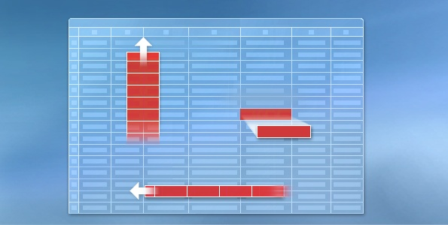
Mengedit data dan merevisi lembar-kerja
Setiap orang pernah membuat kesalahan. Bahkan data yang telah anda masukkan dengan benar mungkin memerlukan perbaikan beberapa saat kemudian.
Kadangkala, seluruh lembar-kerja memerlukan perubahan.
Sisip Kolom
Mengedit Data
13256
123456
Sisip Baris
Misalnya anda perlu menambah kolom data lain, persis di tengah lembar-kerja anda. Atau misalnya anda mendaftar satu karyawan per baris, dalam urutan abjad—apa yang harus anda lakukan saat anda menerima orang baru?
Pelajaran ini menunjukkan kepada anda betapa gampangnya mengedit data dan menambah dan menghapus kolom dan baris lembar-kerja.

Slide 43
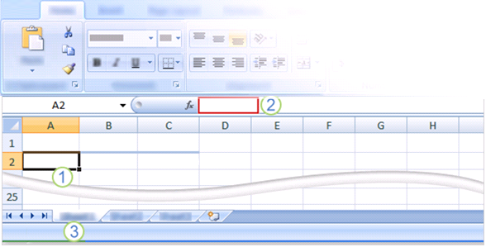
Mengedit Data
Misalnya anda sebenarnya ingin memasukkan 5400 dalam sel A2, tetapi anda salah memasukkan 4500.
Saat anda melihat kesalahan tersebut, terdapat dua cara untuk membetulkannya.
4500
2007
2008
2009
4500
2700
3900
Edit
Klik-ganda sebuah sel untuk mengedit data di dalam nya.
Atau, setelah mengklik sel tersebut, editlah data pada Bilah Rumus.
Setelah anda memilih sel tersebut dengan cara manapun, lembar-kerja menampilkan Edit dalam bilah status dibagian sudut kiri bawah.

Slide 44
Mengedit data
Apakah perbedaan antara kedua metode tersebut?
4500
Kenyamanan anda. Apakah anda merasa lebih gampang menggunakan Bilah Formula, atau sel itu sendiri.
2007
2008
2009
4500
2700
3900
Edit
Inilah caranya anda membuat perubahan pada tempat-tempat tersebut:
Menghapus huruf atau angka dengan menekan BACKSPACE atau dengan memilihnya kemudian tekan DELETE.
Edit huruf atau angka dengan memilihnya kemudian mengetikkan sesuatu yang berbeda.

Slide 45
Mengedit data
Apakah perbedaan antara kedua metode tersebut?
4500
Kenyamanan anda. Apakah anda merasa lebih gampang menggunakan Bilah Formula, atau sel itu sendiri.
2007
2008
2009
4500
2700
3900
Edit
Inilah caranya anda membuat perubahan pada tempat-tempat tersebut:
Menyisipkan huruf atau angka baru ke dalam data sel dengan menempatkan kursor dan ketik.

Slide 46
Mengedit data
Apakah perbedaan antara kedua metode tersebut?
5400
Kenyamanan anda. Apakah anda merasa lebih gampang menggunakan Bilah Formula, atau sel itu sendiri.
2007
2008
2009
5400
2700
3900
Edit
Apapun yang anda lakukan, saat anda telah selesai, ingatlah untuk menekan ENTER atau TAB agar perubahan anda tetap berada dalam sel.
Notes:
Catatan: Saat lembar-kerja berada dalam moda Edit, banyak perintah akan menjadi tidak tersedia (Akan menjadi abu-abu pada Pita).

Slide 47
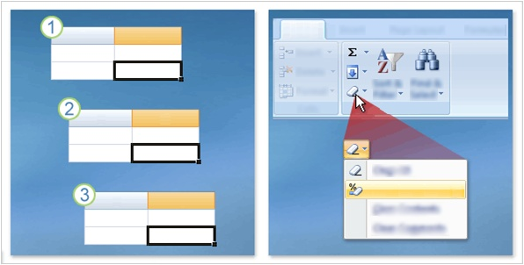
Menghapus pemformatan data
Kejutan! Seseorang telah menggunakan lembar-kerja anda, mengisi beberapa data, dan membuat angka pada sel B6 menjadi tebal dan merah untuk menyorot bahwa 2008 merupakan volume yang terendah.
A
B
Awal
2007
2008
5400
2700
A
B
2007
2008
5400
Bersihkan Semua
A
B
Bersihkan Format
2007
2008
5400
4000
Tetapi volume tersebut telah berubah.
Anda ingin memperbaiki situasi tersebut.

Slide 48
Menghapus pemformatan data
Kejutan! Seseorang telah menggunakan lembar-kerja anda, mengisi beberapa data, dan membuat angka pada sel B6 menjadi tebal dan merah untuk menyorot bahwa 2008 merupakan volume yang terendah.
A
B
Awal
2007
2008
5400
2700
A
B
2007
2008
5400
Bersihkan Semua
A
B
Bersihkan Format
2007
2008
5400
4000
Seperti pada gambar:
Angka asali telah terformat tebal dan merah.
Jadi anda menghapus angka tersebut.
Anda memberikan angka baru. Tatapi tetap saja tebal dan merah! Apa yang diberikan?

Slide 49
Menghapus pemformatan data
Apa yang terjadi adalah bahwa sel tersebut sendiri telah terformat, bukan data di dalamnya.
A
B
Awal
2007
2008
5400
2700
A
B
2007
2008
5400
Bersihkan Semua
A
B
Bersihkan Format
2007
2008
5400
4000
Jadi saat anda menghapus data yang memiliki pemformatan khusus, anda juga perlu menghapus pemformatan dari sel tersebut.
Sampai anda lakukan, setiap data yang dimasukkan dalam sel tersebut akan memiliki pemformatan khusus.

Slide 50
Menghapus pemformatan data
Inilah cara menghapus pemformatan.
A
B
Home
2007
2008
5400
2700
A
B
2007
2008
5400
Bersihkan Semua
A
B
Bersihkan Format
2007
2008
5400
4000
Klik dalam sel, kemudian pada tab Awal, dalam grup Mengedit, klik panah pada Bersihkan .
Klik Bersihkan Format, yang akan menghapus format dari sel. Atau anda dapat mengklik Bersihkan Semua untuk mengapus baik data maupun pemformatan pada saat yang sama.

Slide 51
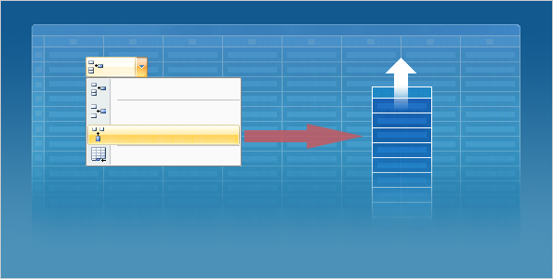
Menyisipkan kolom atau baris
Setelah memasukkan data, anda mungkin merasa perlu menambahkan kolom atau baris untuk menampung informasi tambahan.
Apakah anda perlu memulai lagi dari awal? Tentu saja tidak.
Sisipkan
Sisipkan Sel…
Sisipkan Baris Lembar
Sisipkan Kolom Lembar
Sisip Lembar
Untuk menyisipkan satu kolom:
Klik sembarang sel dalam kolom tepat disebelah kanan dimana anda inginkan kolom baru tersebut berada.
Pada tab Awal, dalam grup Sel, klik panah pada Sisipkan. Pada menu turun-bawah, klik Sisipkan Kolom Lembar. Sebuah kolom kosong yang baru telah tersisip.

Slide 52
Menyisipkan kolom atau baris
Setelah memasukkan data, anda mungkin merasa perlu menambahkan kolom atau baris untuk menampung informasi tambahan.
Apakah anda perlu memulai lagi dari awal? Tentu saja tidak.
Sisipkan
Sisipkan Sel…
Sisipkan Baris Lembar
Sisipkan Kolom Lembar
Sisip Lembar
Untuk menyisipkan satu baris:
Klik sembarang sel dalam baris tepat dibawah dimana anda inginkan baris baru tersebut berada.
Dalam grup Sel, klik panah pada Sisipkan. Pada menu turun-bawah, klik Sisipkan lembar kolom. Sebuah baris baru yang kosong sekarang telah tersisip.
Notes:
Lebih lanjut pada tahap 1:
Sebagai contoh, untuk menyisipkan baris baru antara baris 4 dan baris 5, klik sebuah sel pada baris 5.

Slide 53
Saran untuk latihan
Edit data.
Menghapus pemformatan dari sel.
Bekerja dalam moda Edit.
Menyisipkan dan menghapus kolom dan baris.

Slide 54
Ujian 3, pertanyaan 1
Apakah yang pertama anda lakukan untuk menghapus pemformatan dalam sel? (Pilih satu jawaban.)
Hapus isi sel.
Klik Format dalam grup Sel pada tab Awal.
Klik Bersihkan dalam grup Mengedit pada tab Awal.

Slide 55
Ujian 3, pertanyaan 1: Jawaban
klik Bersihkan dalam grup Mengedit pada tab Awal.
Kemudian klik Bersihkan Format.

Slide 56
Ujian 3, pertanyaan 2
Untuk menambahkan kolom, klik sel pada kolom disebelah kanan dimana anda inginkan kolom baru berada. (Pilih satu jawaban.)
Betul.
Salah.

Slide 57
Ujian 3, pertanyaan 2: Jawaban
Betul.
Kemudian pada tab Awal, Dalam grup Sel, klik panah pada Sisipkan, dan klik Sisipkan lembar kolom untuk menyisipkan kolom.

Slide 58
Ujian 3, pertanyaan 3
Untuk menambah baris baru, klik dalam sel langsung diatas tempat dimana baris baru berada. (Pilih satu jawaban.)
Betul.
Salah.

Slide 59
Ujian 3, pertanyaan 3: Jawaban
Salah.
Sebaliknya, anda klik sembarang sel pada baris langsung dibawah tempat dimana anda ingin baris baru berada.

Slide 60
GUNAKAN POLA ACU INI
Lihatlah panel catatan atau tinjau halaman catatan penuh (tab Tampilan) untuk bantuan detil pada pola acu ini.
Notes:
Gunakan Pola acu ini
Pola acu Microsoft Office PowerPoint® ini mempunyai isi pelatihan yang mengajarkan dasar pengetahuan kepada pemakai Excel 2007 yang mereka perlukan untuk membuat buku-kerja pertama mereka. Tentang berbagai alat dan fitur yang dapat digunakan untuk membuat presentasi pertama dalam PowerPoint 2007. Ini adalah perlengkapan bagi anda untuk mempresentasikan kepada sebuah grup dan penyesuaian jika diperlukan.
Isi Pola acu ini merupakan adaptasi dari kursus Pelatihan Daring Microsoft Office yang disebut “Mengenal Excel 2007:Membuat buku- kerja pertama anda.”
Fitur dari pola acu
Salindia Judul: Pada salindia yang paling awal, terdapat teks dudukan yang mana anda harus mengetikkan nama perusahaan anda. Atau anda dapat menghapus seluruh kotak teks jika anda tidak menginginkan teks ini.
Animasi: Efek animasi suai diterapkan diseluruh prensentasi. Efek-efek tersebut termasuk Intip masuk, Elastis, Memudarkan, and Papan dam. Semua efek berjalan dalam versi sebelumnya kembali pada Microsoft PowerPoint 2000. untuk membuang efek animasi, pergi ke menu Tayangan Salindia, klik Animasi suai, dan bekerja dengan opsi yang muncul.
Transisi Salindia: Transisi Menyapu diterapkan diseluruh tayangan. Jika anda menginginkan satu yang berbeda, pergi ke menu Tayangan Salindia, klik Transisi Salindia, dan kerjakan dengan opsi yang muncul.
Hulu dan Suku: Pola acu tersebut berisi suku yang memiliki judul kursus. Anda dapat mengubah dan membuang suku dalam kotak dialog Hulu dan Suku (yang dibuka dari menu Tampilkan).

